Slide 1
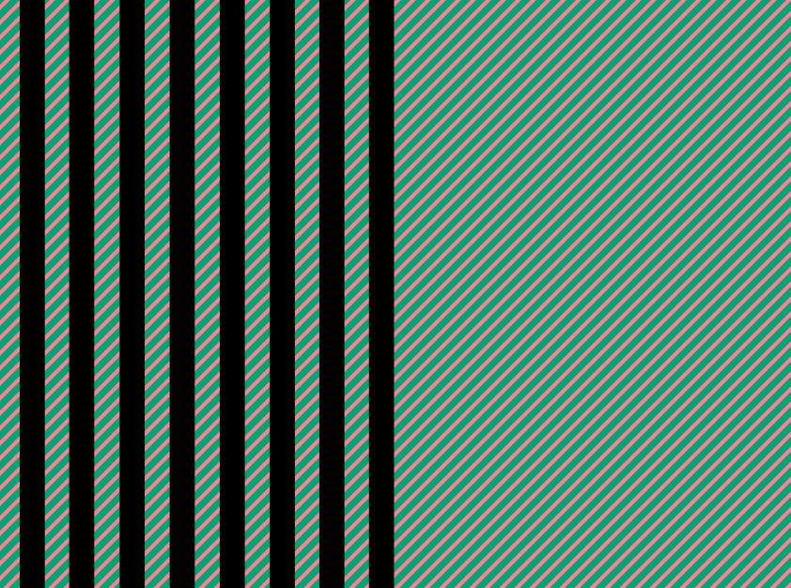
斜めの直線なのにS字に曲がって見える

Slide 2
等輝度の赤緑ではなく，白黒のパターンにすると，曲がりは知覚されない

